Slide 1



Wewenang, Delegasi, Desentralisasi
Sistem Informasi Manajemen

Slide 2



Wewenang (Authority)
“Hak untuk melakukan sesuatu atau memerintah orang
lain untuk melakukan / tidak melakukan sesuatu
agar tercapai tujuan tertentu”
Contoh :
“Seorang manajer suatu organisasi mempunyai hak
untuk memberi perintah dan tugas, serta menilai
pelaksanaan kerja karyawan dibawahnya”
Sumber – sumber wewenang
1. Posisi / Urutan orang tersebut
2. Atribut Pribadi
3. Keahlian / Pengetahuan

Slide 3
Wewenang Vs Kekuasaan
Kekuasaan adalah…..
“Kemampuan untuk melakukan hak tersebut “
“ Kemampuan untuk mempengaruhi individu kelompok, keputusan atau kejadian “

Slide 4
Wewenang tanpa kekuasaan atau kekuasan tanpa wewenang akan menyebabkan konflik dalam organisasi
Delegasi bisa diartikan pelimpahan wewenang & tanggung jawab maksudnya jika keterbatasan tsb tidak akan ditanggulangi /diselesaiakan maka akan memperburuk kinerja organisasi

Slide 5

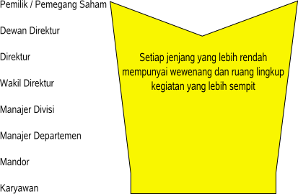
“Pendelegasian Wewenang”

Slide 6

Wewenang Formal
Tipe kekuasaan yang kita hubungkan dengan sturuktur organisasi dan manajemen. Kekuasaan itu berdasarkan pengakuan keabsahan usaha manajer untuk menggunakan pengaruh.
Dasar Wewenang Formal
Pandangan Klasik
Wewenang berasal dari tingkat yang amat tinggi, dan kemudian secara hukum diteruskan ke bawah melalui tingkat demi tingkat.
Pandangan Penerimaan
Dasar wewenang terletak dalam diri orang yang dipengaruhi bukannya orang yang mempengaruhi.

Slide 7

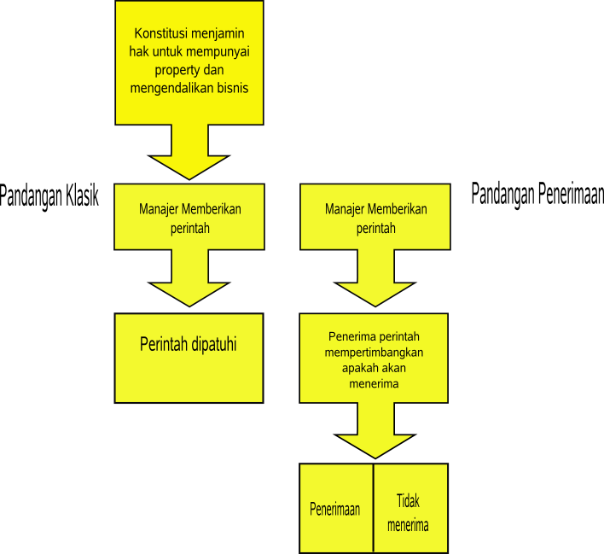
Dua Pandangan Wewenang Formal

Slide 8
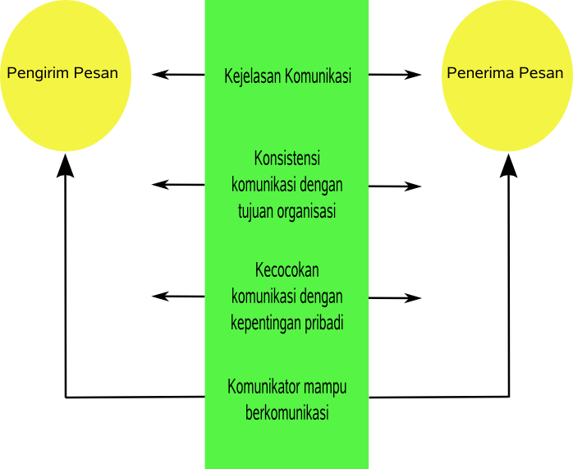

Pandangan Barnard mengenai Pandangan Penerimaan Wewenang Formal

Slide 9

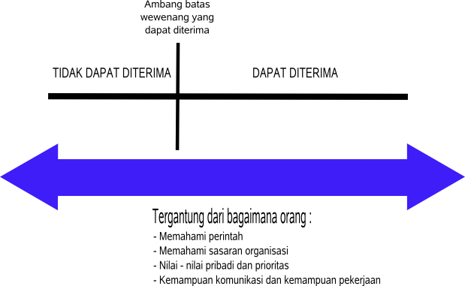
Kisaran Wewenang yang Dapat Diterima

Slide 10



Wewenang Lini dan Staf
Wewenang Lini
Wewenang manajer yang bertanggung jawab langsung di seluruh rantai komando organisasi untuk mencapai sasaran organisasi.
Contoh
Manajer di perusahaan manufaktur mungkin membatasi fungsi lini pada produksi dan penjualan sedangkan manajer di department store dengan elemen kunci adalah pembelian akan mempertimbangkan departemen pembelian dan departemen penjualan sebagai aktivitas lini.

Slide 11

Wewenang Lini dan Staf
Wewenang Staf
Wewenang kelompok individu yang menyediakan saran dan jasa kepada manajer lini.
Contoh
Seorang staf menawarkan manajer lini saran perencanaan dengan lewat penelitian, analisis, dan pengembangan pilihan ataupun telah digunakannya staf penasihat untuk pembuatan keputusan dari kaisar, raja, diktator dan parlemen selama masa sejarah yang tercatat.

Slide 12

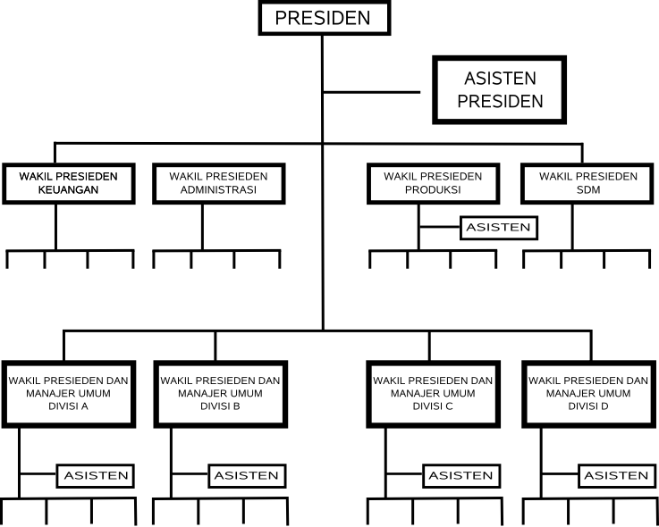
Wewenang Lini dan Staf serta posisinya

Slide 13



Wewenang Fungsional
Wewenang anggota staf departemen untuk mengendalikan aktivitas departemen lain karena berkaitan dengan tanggung jawab staf spesifik.
Contoh :
Seorang manajer keuangan Divisi A melapor lewat rantai komando kepada manajer umum Divisi A, tetapi juga bertanggung jawab kepada wakil presiden untuk keuangan di tingkat korporasi.

Slide 14
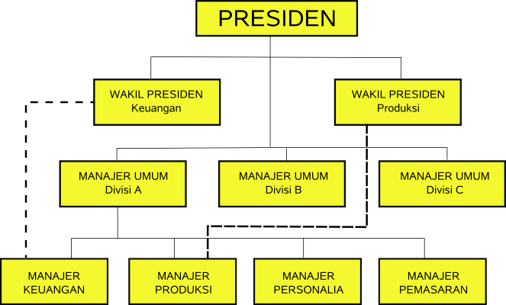

Wewenang Fungsional dan Hubungan “Garis Terputus-putus”

Slide 15


Delegasi (Delegation)
“Tindakan memberikan wewenang dan tanggung jawab formal untuk menyelesaikan aktivitas spesifik kepada bawahan”
Contoh
Di Intuit, sebuah perusahaan perangkat lunak di Palo Alto, Kalifornia, seorang supervisor dukungan teknis mengoragnisasikan sekelompok pakar untuk membantu menjawab pertanyaan pelanggan dalam bidang yang amat khusus.

Slide 16
Alasan,.. Pendelegasian
Pencapaian lebih bagi manajer → dlm menangani setiap tugas sendiri.
Memusatkan tenaganya pada tugas yang tugas-tugas yang lebih penting.
Memungkinkan bawahan untuk tumbuh dan berkembang→ alat untuk belajar dari kesalahan.
Diibutuhkan dalam membuat keputusan.

Slide 17
Mengapa Manager Gagal Mendelegasikan???

Slide 18

Manager Gagal…..
Manager merasa lebih bila mereka tetap mempertahankan hak pembuat keputusan.
Manager tidak bersedia menghadapi resiko bahwa bawahan akan melaksanakan wewenangnya dengan salah dan gagal.
Manager kurang mempunyai kepercayaan akan kemampuan bawahanya.
Manager merasa bahwa bawahan lebih senang tidak mempunyai hak pembuatan keputusan yang luas.
Manager takut tersaingi bawahannya atau manager sama sekali tidak mempunyai kemampuan managerial untuk mendelegasikan tugasnya.

Slide 19




Keuntungan Delegasi
Manajer akan terbebas untuk berfungsi dengan efektivitas maksimal untuk organisasi.
Menyebabkan karyawan menerima tanggung jawab dan mempraktekkan cara menilai.
Memperbaiki rasa percaya diri dan kemauan untuk mengambil inisiatif.
Membuat lebih baik sekaligus mempercepat pembuatan keputusan.
Hambatan Delegasi
Rasa tidak tenteram dan bingung mengenai siapa yang akhirnya bertanggung jawab untuk tugas spesifik, manajer atau karyawan.
Beberapa orang manajer terlalu kacau atau tidak fleksibel untuk mendelegasikan pekerjaan secara efektif.

Slide 20



Desentralisasi & Sentralisasi
Desentralisasi
Delegasi kekuasaan dan wewenang dari tingkat yang lebih tinggi ke tingkat yang lebih rendah dari organisasi, seringkali tercapai dengan membuat unit organisasi yang kecil berdiri sendiri.
Contoh
Eksekutif AT & T melakukan desentralisasi pembuatan keputusan di divisi AT & T Universal Card Services guna menghadapi persaingan ketat dalam pasar kartu kredit.

Slide 21


Desentralisasi & Sentralisasi
Sentralisasi
Delegasi wewenang dan tanggung jawab yang cukup besar dengan kedudukan tetap berada di puncak hierarki.
Contoh
Nobuhiko Kawanoto, Presiden Honda Motor Company, bertindak atas pemikiran mengenai prospek penjualan untuk Honda Accord yang paling laris dengan mengambil pesan langsung dalam mengelola divisi mobil honda.

Slide 22




Keuntungan dan Kerugian Desentralisasi
Keuntungan Desentralisasi
Kedekatan dengan Pasar
Pengetahuan Lokal
Penerimaan dan Pengetahuan Pelanggan
Kenyamanan Penyalur
Kerugian Desentralisasi
Tujuan Organisasi ataupun Integrasi efisien dari subunit untuk mencapai sasaran organisasi lewat rencana strategis akan gagal bila Desentralisasi dilakukan secara total tanpa koordinasi dan kepemimpinan dari puncak.

Slide 23

Faktor – faktor yang mempengaruhi Desentralisasi
Dalam menentukan jumlah desentralisasi yang memadai untuk sebuah organisasi, faktor – faktor berikut yang dapat dijadikan sebagai acuan utama :
Pengaruh lingkungan, seperti karakteristik pasar, tekanan kompetitif, dan ketersediaan material.
Ukuran organisasi dan kecepatan pertumbuhan.
Karakterisitk lain dari organisasi, seperti biaya suatu keputusan, preferensi manajemen puncak, budaya organisasi, dan kemampuan manajer tingkat bawah.

